Slide 1

散 步
莫怀戚

Slide 2
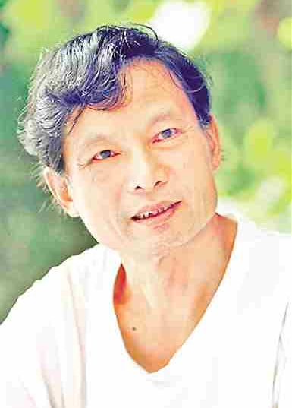
作者简介
莫怀戚，重庆人，当代作家。他在大学时（1980）开始文学创作，以小说见长，也擅长散文，但不善于写诗。
他的作品很注意发掘生活中的情趣，颇富人情味。他的散文文辞精美，构思精巧，意蕴丰富。

Slide 3
学习目标
1. 有感情地朗读课文，整体感知文章内容；
2. 在熟读课文的基础上，品味文章的人情美、环境美、语言美。

Slide 4
读读写写
qí
lín
分歧（ ） 一霎（ ） 水波粼粼（ ）
shà
拆散（ ） 信服（ ） 嫩（ ）芽
chāi sàn
xìn fú
nèn

Slide 5
读一读
朗读课文。
要求：
想一想，这篇文章记叙了一件什么样的事情？
我们一家四口在南方初春的田野散步。

Slide 6

品一品
莫怀戚的散文玲珑剔透、秀美隽永，如《散步》于尺水兴波，在波谷与波峰上折射出亲情人性的亮丽之光；于轻描淡写之中显出含蓄隽永的诗意；于娓娓道来里展示晓畅素雅的美的语言。
“但我和妻子都是慢慢地，稳稳地，走得很仔细，好像我背上的同她背上的加起来，就是整个世界。”
请用你的一双慧眼找一找文中有哪些美，找出来读一读，品一品。
学海导航：对美文的赏读,大处看可以欣赏其中美的景、美的人、美的情；细处看可以欣赏美的词、美的句式、美的细节等语言美。

Slide 7

人情美
议一议
在散步的过程中，他们发生了什么？他们各自的选择是什么?你喜欢谁的表现？

Slide 8

肩负家庭责任时的小心、稳重
但我和妻子都是慢慢地，稳稳地，走得很仔细，好像我背上的同她背上的加起来，就是整个世界。
中年人承受着扶老携幼的责任，对家庭和社会有一种使命感。而敬老和爱幼，正是对生命的尊重。

Slide 9
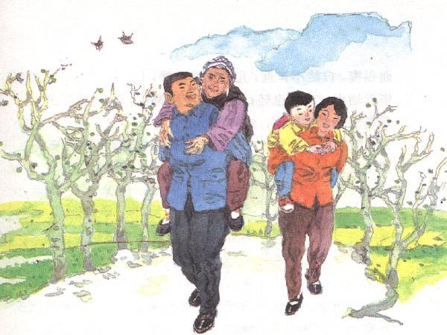
人情美
从他们的选择中，我们看到了什么？
浓浓的亲情，
家庭的温馨和睦，
爱的责任与使命。

Slide 10

风景美
这南方的初春的田野！大块儿小块儿的新绿随意地铺着，有的浓，有的淡；树枝上的嫩芽也密了；田里的冬水也咕咕地起着水泡儿……这一切都使人想着一样东西——生命。
透露出春的生机与活力，衬托一家人散步时愉悦的心情。
她的眼睛顺小路望过去：那里有金色的菜花、两行整齐的桑树，尽头一口水波粼粼的鱼塘。
描绘了一幅色彩绚丽、充满诗情画意的田园图景，呼应了前文“小路有意思”。

Slide 11
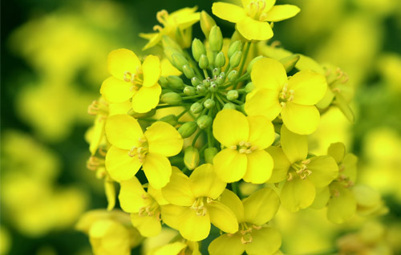
感受田野之美
儿童疾走追黄碟，飞入菜花无处寻。
——（宋）杨万里
日暮平原风过处，菜花香杂豆花香。
——（清）王文治
小园几许，收尽春光。有桃花红，李花白，菜花黄。
——（宋）秦观

Slide 12
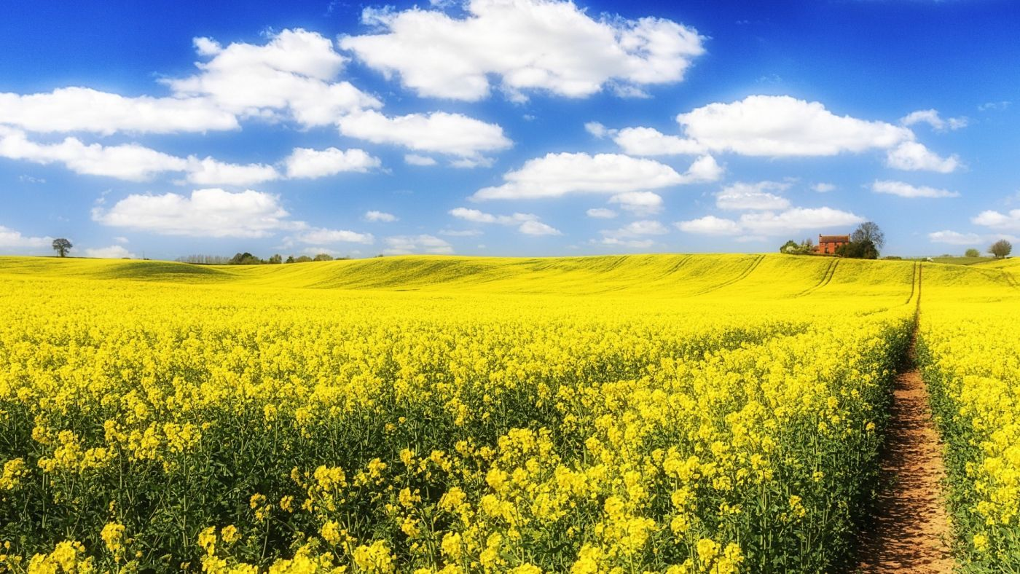

Slide 13
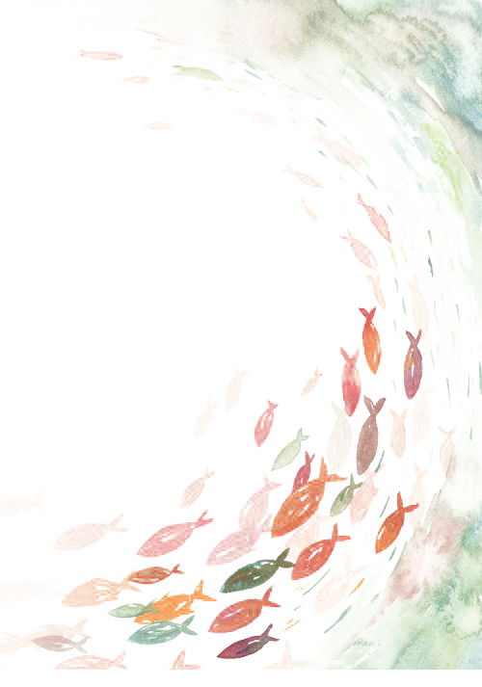
感受田野之美
开轩面场圃，把酒话桑麻。
——（唐）孟浩然
狗吠深巷中，鸡鸣桑树颠。
——（晋）陶渊明
池塘生春草，园柳变鸣禽。
——（南北朝）谢灵运
半亩方塘一鉴开，天光云影共徘徊。
——（宋）朱熹

Slide 14
请你填一填。
这样，我们就在阳光下，向着那菜花、桑树、池塘走去了，那也是向着_____走去了。
情景交融

Slide 15
语言美
母亲要走大路，大路平顺；我的儿子要走小路，小路有意思。
我和母亲在前面，我的妻子和儿子走在后面。
前面也是妈妈和儿子，后面也是妈妈和儿子。
现在很听我的话，就像我小时候很听她的话一样 。
我的母亲老了，她早已习惯听从她强壮的儿子；
我的儿子还小，他还习惯听从他高大的父亲。
我蹲下来，背起了母亲，妻子也蹲下来，背起了儿子。
我的母亲虽然高大，然而很瘦，自然不算重；
儿子虽然很胖，毕竟幼小，自然也轻。
情趣盎然，结构对称，音韵和谐

Slide 16
母亲
慈
“我”
孝
人情美
妻子
贤
儿子
慧
风景美
充满生机活力，生命的召唤
结构对称
音韵和谐
情趣盎然
含义丰富
语言美

Slide 17
小结
散步
莫怀戚
尊老
爱幼
母亲
我
妻子
儿子
背
背
加起来，就是整个世界

Slide 18

作业：
如本文所写，美好的亲情往往体现在平凡小事中，细细回顾你经历过的或听说过的亲情故事，将它讲出来，让我们一起来感悟亲情的美好。

